Slide 1


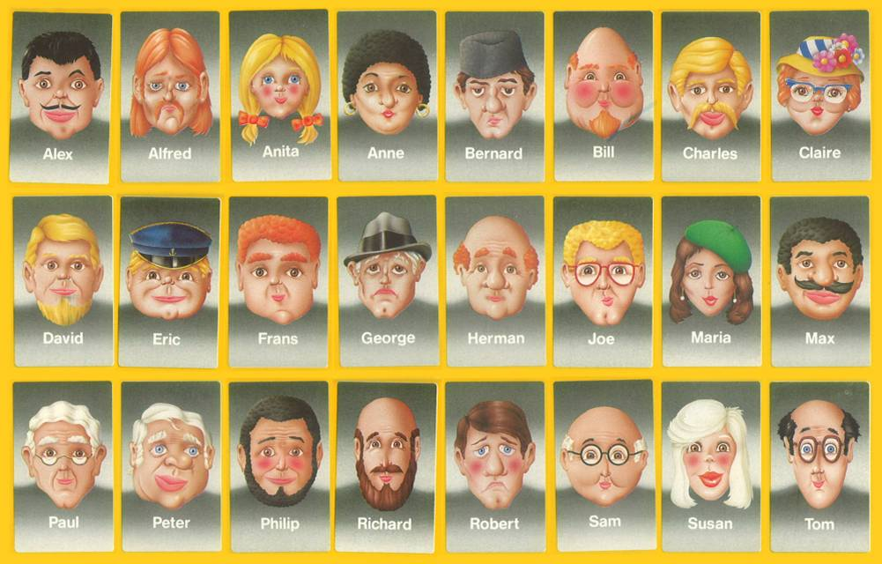
Inteligencia Artificial para la
Ingeniería Aeroespacial
Árboles de Decisión

Slide 2
Aprendizaje Supervisado
Árboles de Decisión
¿Tiene bigote?
SI
NO

Slide 3
Aprendizaje Supervisado
Árboles de Decisión
¿Es mujer?
SI
NO

Slide 4
Aprendizaje Supervisado
Árboles de Decisión
¿Su nombre tiene la letra ‘a’?
SI
NO

Slide 5

Aprendizaje Supervisado
Árboles de Decisión
¿Su nombre tiene la letra ‘e’?
SI
NO

Slide 6
Aprendizaje Supervisado
Árboles de Decisión
¿Su nombre tiene la letra ‘a’?
SI
NO
SI

Slide 7
Aprendizaje Supervisado
Árboles de Decisión
¿Tiene sombrero?
SI
NO

Slide 8
Aprendizaje Supervisado
Árboles de Decisión
¿Tiene gafas?
SI
NO

Slide 9
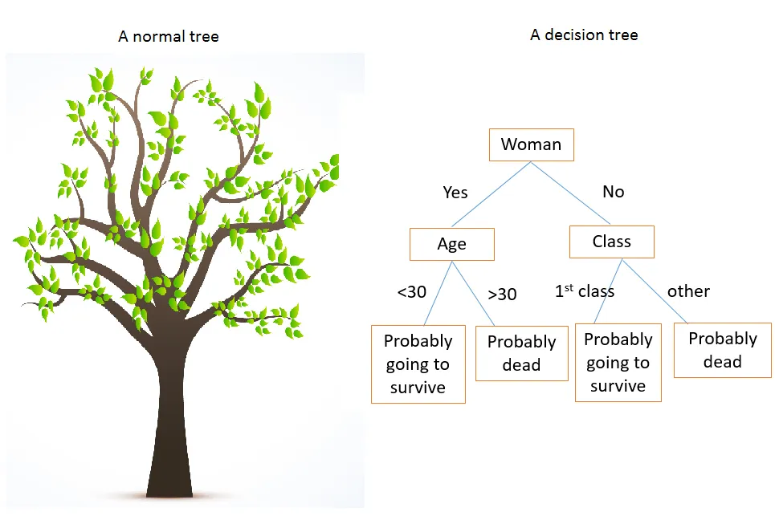
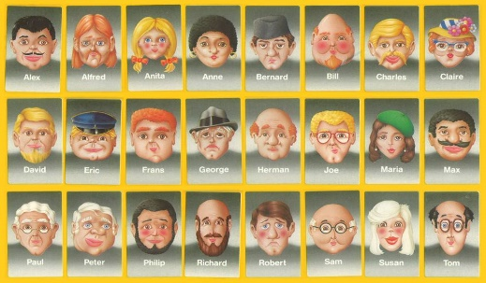
Aprendizaje Supervisado
Nodo terminal u hoja
Árboles de Decisión
Nodos internos o de decisión
Nodo raíz

Slide 10
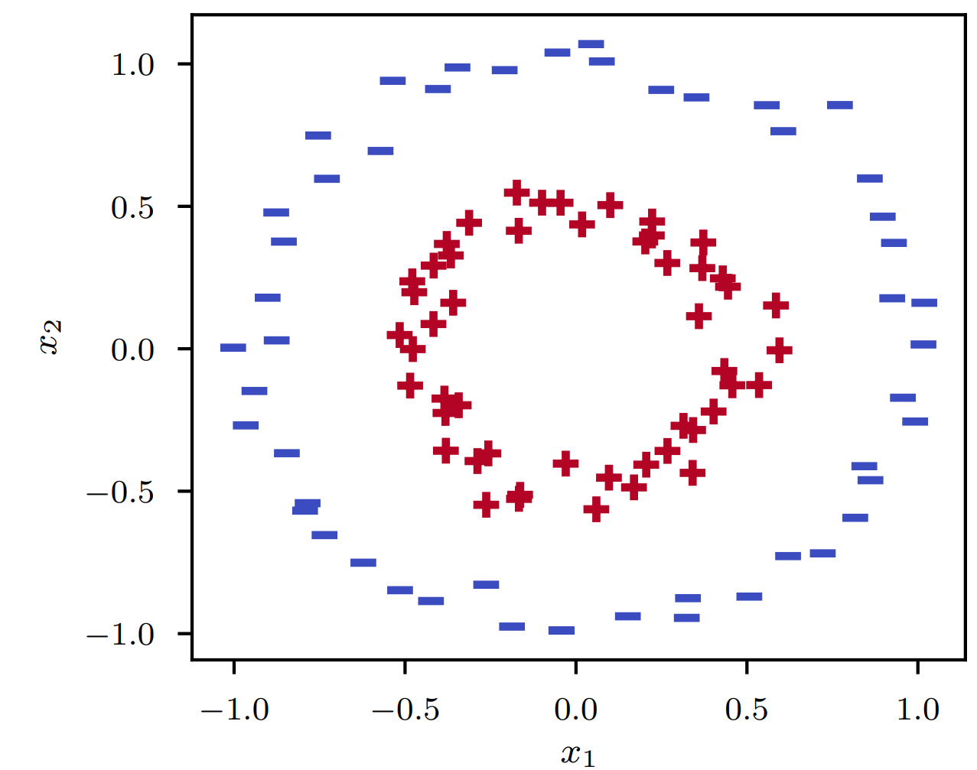




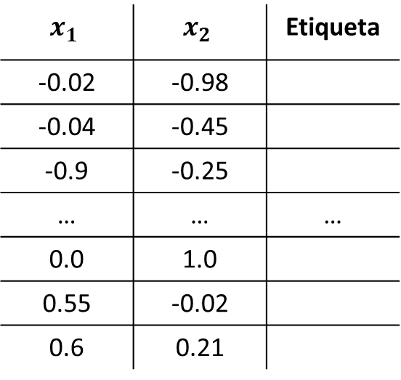
Aprendizaje Supervisado
Árboles de Decisión
Ejemplo: Problema de clasificación binaria. Conjunto de datos formado por muestras con dos variables de entrada y una etiqueta de salida $\left\{\left(x_{1}^{j},x_{2}^{j}\right),{\overline{y}}^{j}\right\}$.
$$x_{1}$$ | $$x_{2}$$ | Etiqueta
-0.02 | -0.98
-0.04 | -0.45
-0.9 | -0.25
… | … | …
0.0 | 1.0
0.55 | -0.02
0.6 | 0.21
$$N_{2R}$$
$$N_{1L}$$
$$N_{1R}$$
$$N$$
Imagen: TFG Miguel Sánchez Domínguez Julio 2022

Slide 11
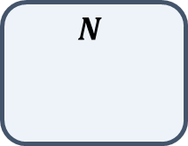
Aprendizaje Supervisado
Árboles de Decisión
El árbol de decisión no es más que un conjunto de preguntas, cada una de ellas sobre una categoría (feature) de los datos que divide nuestro conjunto en dos subconjuntos.
$$N$$

Slide 12
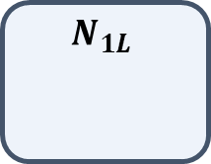
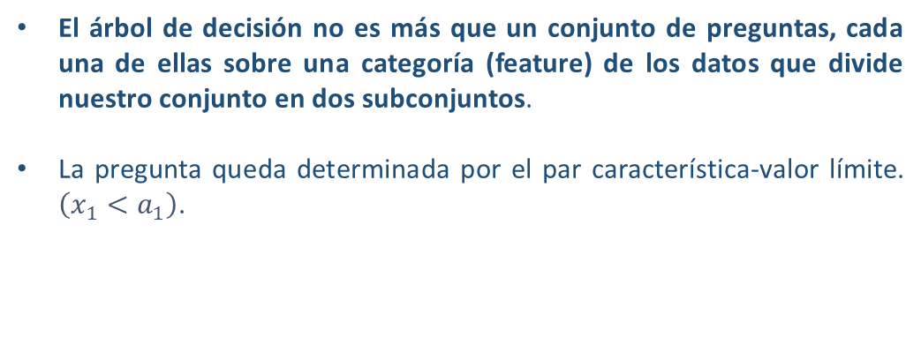
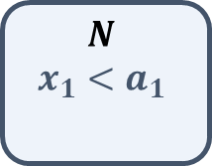



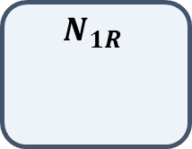
Aprendizaje Supervisado
Árboles de Decisión
El árbol de decisión no es más que un conjunto de preguntas, cada una de ellas sobre una categoría (feature) de los datos que divide nuestro conjunto en dos subconjuntos.
La pregunta queda determinada por el par característica-valor límite. $\left(x_{1}<a_{1}\right)$.
$$N_{1L}$$
$$N_{1R}$$
$$N_{1L}$$
$$N_{1R}$$
$$a_{1}$$
$$N$$
$$x_{1}<a_{1}$$

Slide 13

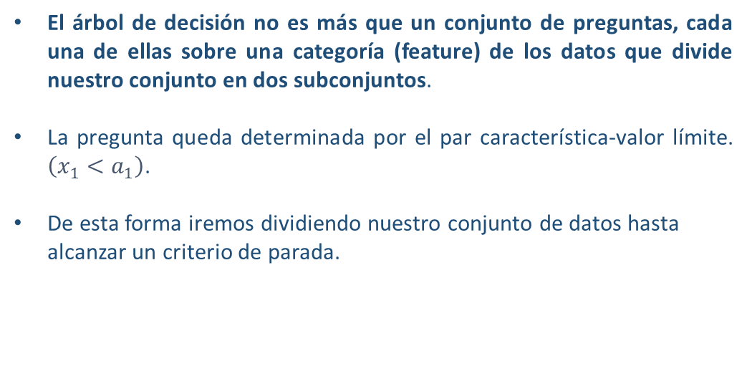

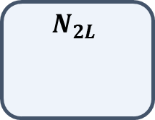
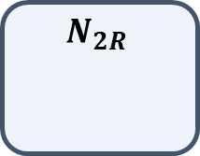
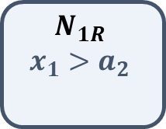

Aprendizaje Supervisado
Árboles de Decisión
El árbol de decisión no es más que un conjunto de preguntas, cada una de ellas sobre una categoría (feature) de los datos que divide nuestro conjunto en dos subconjuntos.
La pregunta queda determinada por el par característica-valor límite. $\left(x_{1}<a_{1}\right)$.
De esta forma iremos dividiendo nuestro conjunto de datos hasta alcanzar un criterio de parada.
$$N_{1L}$$
$$N_{2R}$$
$$N_{2L}$$
$$N_{2L}$$
$$N_{2R}$$
$$N_{1L}$$
$$N_{1R}$$
$$x_{1}>a_{2}$$
$$a_{1}$$
$$a_{2}$$
$$N$$
$$x_{1}<a_{1}$$

Slide 14


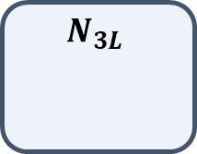


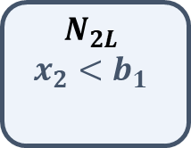


Aprendizaje Supervisado
Árboles de Decisión
$$N_{1L}$$
$$N_{2L}$$
$$N_{3R}$$
$$N_{3L}$$
$$N_{3R}$$
$$N_{2L}$$
$$x_{2}<b_{1}$$
$$N_{2R}$$
$$b_{1}$$
$$N_{3L}$$
$$N_{1L}$$
$$N_{1R}$$
$$x_{1}>a_{2}$$
$$a_{1}$$
$$a_{2}$$
$$X$$
$$x_{1}<a_{1}$$

Slide 15
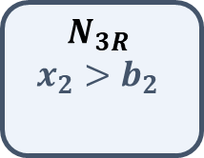




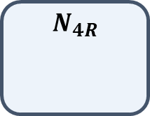
Aprendizaje Supervisado
$$N_{4L}$$
$$N_{4R}$$
Árboles de Decisión
$$N_{1L}$$
$$N_{4R}$$
$$N_{2L}$$
$$b_{2}$$
$$N_{3L}$$
$$N_{3R}$$
$$x_{2}>b_{2}$$
$$N_{4L}$$
$$N_{2L}$$
$$x_{2}<b_{1}$$
$$N_{2R}$$
$$b_{1}$$
$$N_{3L}$$
$$N_{1L}$$
$$N_{1R}$$
$$x_{1}>a_{2}$$
$$a_{1}$$
$$a_{2}$$
$$N$$
$$x_{1}<a_{1}$$

Slide 16





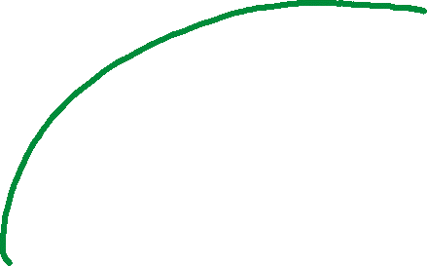

Aprendizaje Supervisado
$$N_{4L}$$
$$N_{4R}$$
Árboles de Decisión
$$N_{1L}$$
$$N_{4R}$$
$$N_{2L}$$
$$b_{2}$$
$$N_{3L}$$
$$N_{3R}$$
$$x_{2}>b_{2}$$
$$N_{4L}$$
$$N_{2L}$$
$$x_{2}<b_{1}$$
$$N_{2R}$$
$$b_{1}$$
$$N_{3L}$$
$$N_{1L}$$
$$N_{1R}$$
$$x_{1}>a_{2}$$
$$a_{1}$$
$$a_{2}$$
$$N$$
$$x_{1}<a_{1}$$

Slide 17
Aprendizaje Supervisado
$$N_{4L}$$
$$N_{4R}$$
Árboles de Decisión
$$N_{1L}$$
$$N_{4R}$$
$$N_{2L}$$
¿?
$$b_{2}$$
$$N_{3L}$$
$$N_{3R}$$
$$x_{2}>b_{2}$$
$$N_{4L}$$
MODELO
$$N_{2L}$$
$$x_{2}<b_{1}$$
$$N_{2R}$$
$$b_{1}$$
$$N_{3L}$$
$$N_{1L}$$
$$N_{1R}$$
$$x_{1}>a_{2}$$
$$a_{1}$$
$$a_{2}$$
Dado un dato nuevo partimos del nodo raíz y atravesamos los nodos de decisión hasta llegar a una hoja que determinará la clase a la que pertenece el dato de entrada.
$$N$$
$$x_{1}<a_{1}$$

Slide 18
Aprendizaje Supervisado
$$N_{4L}$$
$$N_{4R}$$
Árboles de Decisión
$$N_{1L}$$
$$N_{4R}$$
$$N_{2L}$$
$$b_{2}$$
$$N_{3L}$$
$$N_{3R}$$
$$x_{2}>b_{2}$$
$$N_{4L}$$
MODELO
¿?
$$N_{2L}$$
$$x_{2}<b_{1}$$
$$N_{2R}$$
$$b_{1}$$
$$N_{3L}$$
$$N_{1L}$$
$$N_{1R}$$
$$x_{1}>a_{2}$$
$$a_{1}$$
$$a_{2}$$
Dado un dato nuevo partimos del nodo raíz y atravesamos los nodos de decisión hasta llegar a una hoja que determinará la clase a la que pertenece el dato de entrada.
$$N$$
$$x_{1}<a_{1}$$

Slide 19
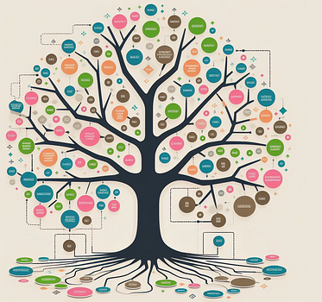
Aprendizaje Supervisado
Árboles de Decisión
Árboles de Decisión: Clasificación en ML.
Los árboles de decisión son algoritmos de aprendizaje supervisado. Se necesita un conjunto de datos de entrenamiento que contenga tanto las características (inputs) como las etiquetas de clase o valores objetivo (outputs).
Los árboles de decisión son algoritmos model-based. El árbol se construye a partir de reglas de decisión, que pueden ser usadas para predecir nuevos datos.
Los árboles de decisión son algoritmos de batch learning. No está diseñado para actualizarse de manera incremental con nuevos datos.
From towardsdatascience

Slide 20
Árboles de Decisión
Árboles de decisión:
Construcción de Árboles de Decisión.
Criterios de Parada.
Árboles de Regresión.
Árboles de Decisión: Ventajas e inconvenientes.
Bosques de Decisión y Aprendizaje Conjunto (Ensemble Methods)
Clasificación.
Random Forest.
Boosting.

Slide 21
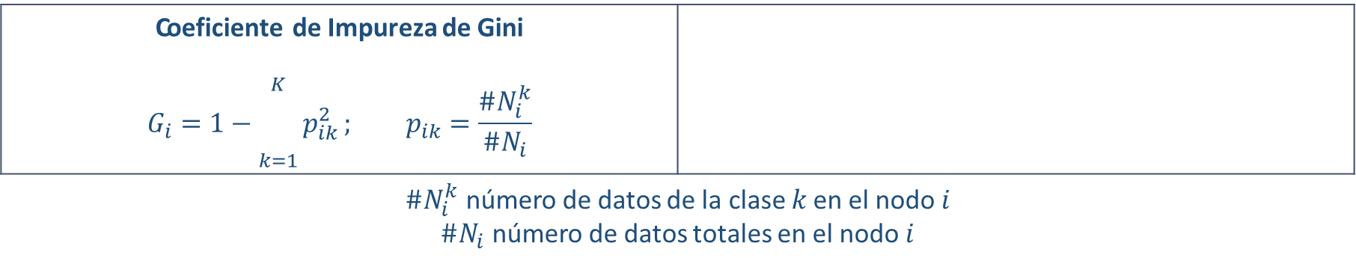
Aprendizaje Supervisado
Árboles de Decisión
Construcción de Árboles de Decisión.
La construcción de un árbol de decisión es un proceso iterativo que sigue una estructura jerárquica de decisiones para clasificar datos o hacer predicciones. La idea central es dividir el espacio de características en subconjuntos que tengan mayor pureza en términos de la clase objetivo.
Algoritmo: El algoritmo comienza en la raíz del árbol y examina todas las características (o atributos) disponibles para decidir cuál es la mejor para dividir los datos en subconjuntos más puros.
Seleccionar la característica que mejor separa los datos: -¿Cuál es la mejor pregunta?-
La mejor división posible es aquella que deja en cada región datos de una sola clase. Eso no siempre es posible. Vamos a definir métricas en los nodos que nos permitan conocer cuán homogéneo es un conjunto de datos.
Coeficiente de Impureza de Gini | Medida de Entropía
$$G_{i}=1−\sum_{k=1}^{K}{p_{ik}^{2}}; p_{ik}=\frac{\#N_{i}^{k}}{\#N_{i}}$$ | $$H_{i}=−\sum_{k=1}^{K}{p_{ik}\log_{2}{p_{ik}}}; { p}_{ik}=\frac{\#N_{i}^{k}}{\#N_{i}}$$
$\#N_{i}^{k}$ número de datos de la clase 𝑘 en el nodo 𝑖 $\#N_{i}$ número de datos totales en el nodo 𝑖

Slide 22
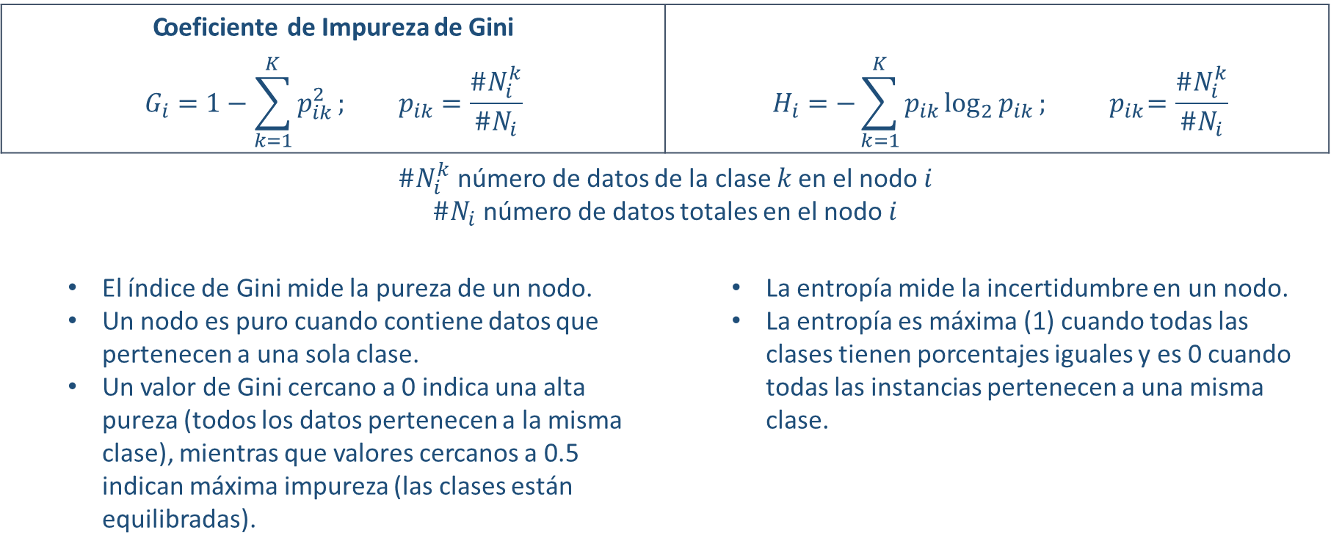
Aprendizaje Supervisado
Árboles de Decisión
Construcción de Árboles de Decisión.
Algoritmo:
Seleccionar la característica que mejor separa los datos
Coeficiente de Impureza de Gini | Medida de Entropía
$$G_{i}=1−\sum_{k=1}^{K}{p_{ik}^{2}}; p_{ik}=\frac{\#N_{i}^{k}}{\#N_{i}}$$ | $$H_{i}=−\sum_{k=1}^{K}{p_{ik}\log_{2}{p_{ik}}}; { p}_{ik}=\frac{\#N_{i}^{k}}{\#N_{i}}$$
$\#N_{i}^{k}$ número de datos de la clase 𝑘 en el nodo 𝑖 $\#N_{i}$ número de datos totales en el nodo 𝑖
El índice de Gini mide la pureza de un nodo. Un nodo es puro cuando contiene datos que pertenecen a una sola clase. Un valor de Gini cercano a 0 indica una alta pureza (todos los datos pertenecen a la misma clase), mientras que valores cercanos a 0.5 indican máxima impureza (las clases están equilibradas). | La entropía mide la incertidumbre en un nodo. La entropía es máxima (1) cuando todas las clases tienen porcentajes iguales y es 0 cuando todas las instancias pertenecen a una misma clase.

Slide 23



Aprendizaje Supervisado
Árboles de Decisión
Veamos un ejemplo

Slide 24
Aprendizaje Supervisado
Árboles de Decisión
Veamos un ejemplo

Slide 25
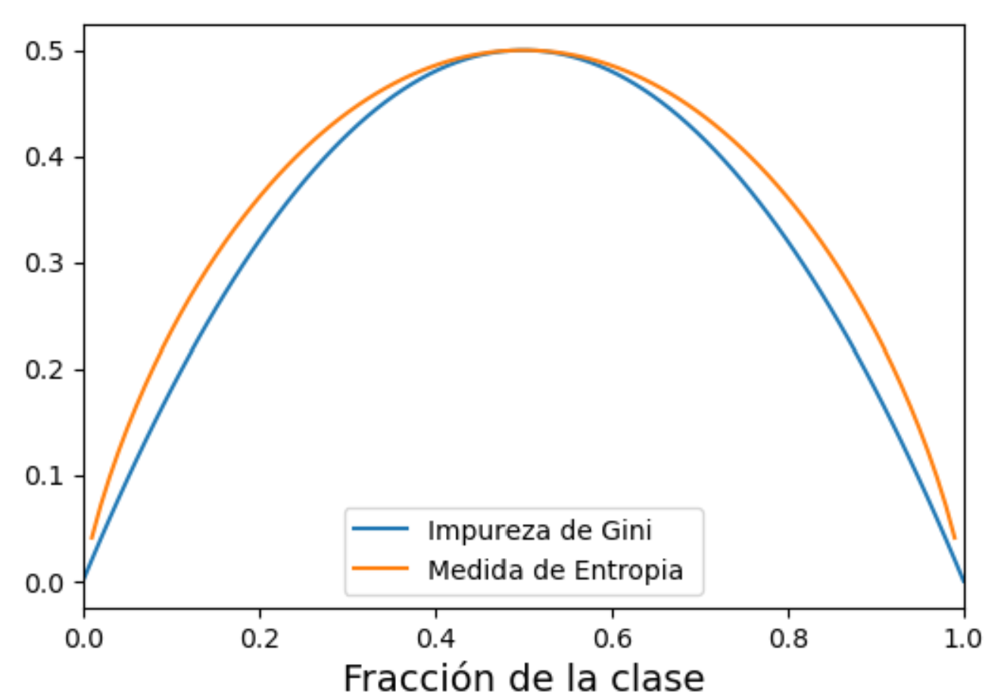
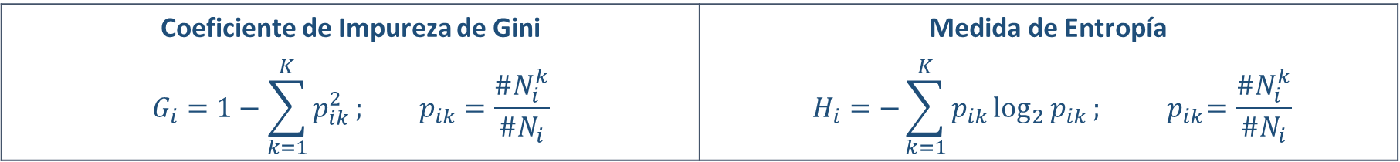
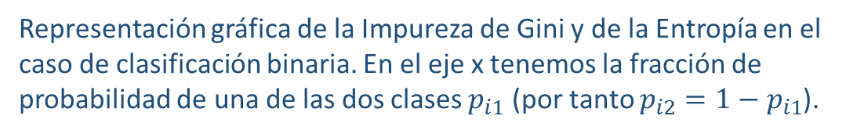
Aprendizaje Supervisado
Árboles de Decisión
Construcción de Árboles de Decisión.
Algoritmo:
Seleccionar la característica que mejor separa los datos
Coeficiente de Impureza de Gini | Medida de Entropía
$$G_{i}=1−\sum_{k=1}^{K}{p_{ik}^{2}}; p_{ik}=\frac{\#N_{i}^{k}}{\#N_{i}}$$ | $$H_{i}=−\sum_{k=1}^{K}{p_{ik}\log_{2}{p_{ik}}}; { p}_{ik}=\frac{\#N_{i}^{k}}{\#N_{i}}$$
Representación gráfica de la Impureza de Gini y de la Entropía en el caso de clasificación binaria. En el eje x tenemos la fracción de probabilidad de una de las dos clases $p_{i1}$ (por tanto $p_{i2}=1−p_{i1}$).
Vemos que, cuanto más desigual es la partición, menores son los valores que toman tanto la impureza de Gini como la entropía. Cuando las clases están balanceadas alcanzan el máximo valor.

Slide 26



Aprendizaje Supervisado
Árboles de Decisión
Construcción de Árboles de Decisión.
Algoritmo:
Seleccionar la característica que mejor separa los datos. ¿Cómo decidimos el mejor criterio de división?
Vamos a buscar el par variable/valor que divide el conjunto original en dos conjuntos que minimicen la Entropía-Impureza de Gini media.
Matemáticamente lo podemos escribir de la siguiente manera (usaremos la impureza de Gini en el ejemplo).
Buscamos minimizar la siguiente función de pérdida:
Es decir, encontrar cuál es la característica $x$, y el valor $t,$que dividen el conjunto de datos en el nodo $N_{i}$ en dos nodos $N_{i(x≤t)}$ y $N_{i(x>t)}$ de manera que la impureza de Gini media sea la menor posible.
En ocasiones se utiliza la “Ganancia de Información” como parámetro a optimizar.
Maximizar $IG$ con la restricción $IG>0$ nos asegura que la partición no genere más impureza/entropía de la que había en el nodo original. $J_{i}\left(x,t\right)$ es la nueva impureza en los dos subconjuntos.
$$J_{i}\left(x,t\right)=G_{i(x≤t)}\frac{\#N_{i(x≤t)}}{\#N_{i}}+G_{i(x>t)}\frac{\#N_{i(x>t)}}{\#N_{i}}$$
$$IG=G_{i}−J_{i}\left(x,t\right)$$

Slide 27
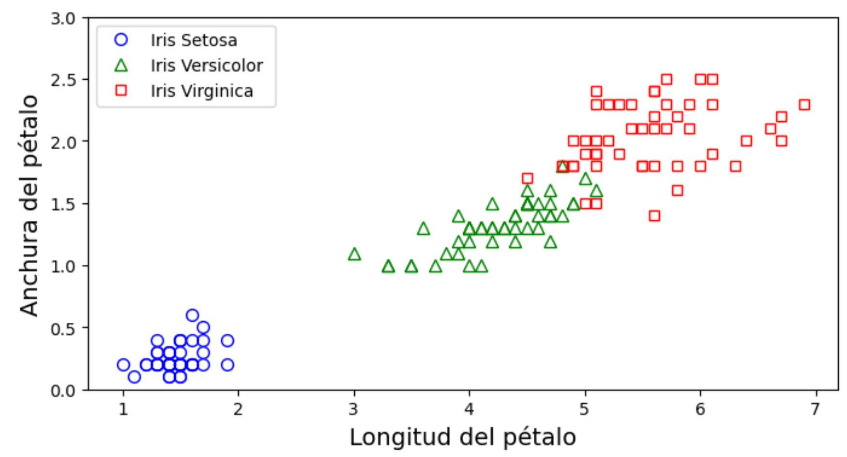
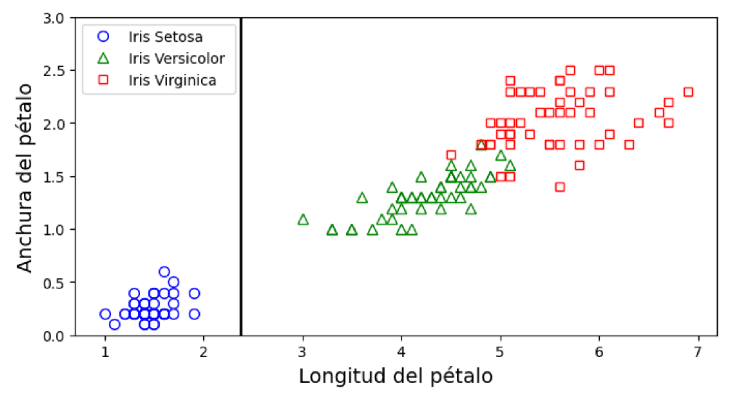
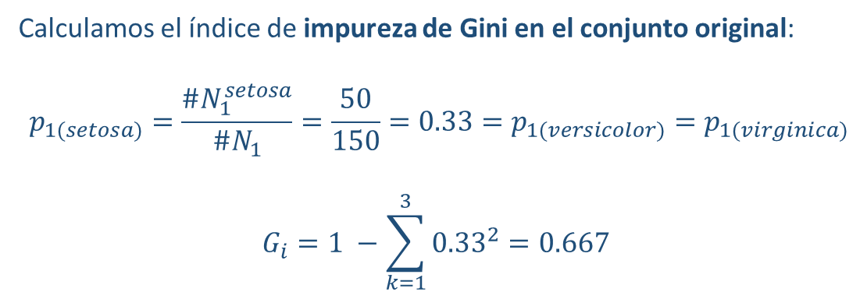
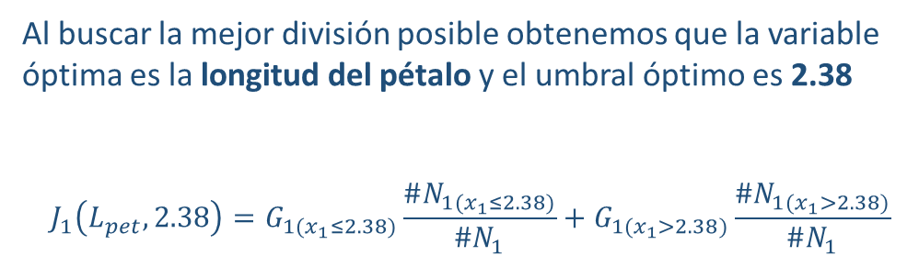
Aprendizaje Supervisado
Árboles de Decisión
Construcción de Árboles de Decisión.
Algoritmo:
Seleccionar la característica que mejor separa los datos. Ejemplo en Iris DataSet
Calculamos el índice de impureza de Gini en el conjunto original:
$$p_{1(setosa)}=\frac{\#N_{1}^{setosa}}{\#N_{1}}=\frac{50}{150}=0.33=p_{1(versicolor)}=p_{1(virginica)}$$
$$G_{i}=1 −\sum_{k=1}^{3}{{0.33}^{2}}=0.667$$
Al buscar la mejor división posible obtenemos que la variable óptima es la longitud del pétalo y el umbral óptimo es 2.38
$$J_{1}\left(L_{pet},2.38\right)=G_{1(x_{1}≤2.38)}\frac{\#N_{1(x_{1}≤2.38)}}{\#N_{1}}+G_{1(x_{1}>2.38)}\frac{\#N_{1(x_{1}>2.38)}}{\#N_{1}}$$

Slide 28
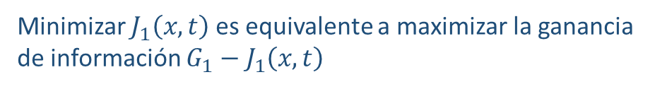
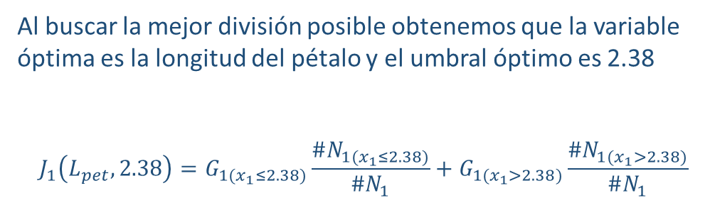
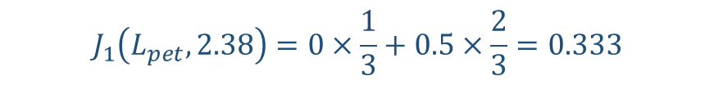
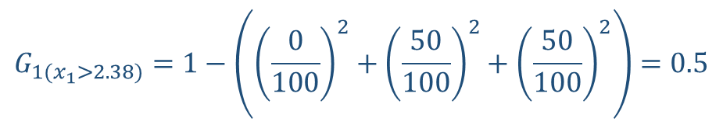
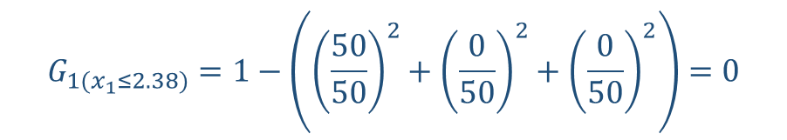
Aprendizaje Supervisado
Árboles de Decisión
Construcción de Árboles de Decisión.
Algoritmo:
Seleccionar la característica que mejor separa los datos. Ejemplo en Iris DataSet
Al buscar la mejor división posible obtenemos que la variable óptima es la longitud del pétalo y el umbral óptimo es 2.38
$$J_{1}\left(L_{pet},2.38\right)=G_{1(x_{1}≤2.38)}\frac{\#N_{1(x_{1}≤2.38)}}{\#N_{1}}+G_{1(x_{1}>2.38)}\frac{\#N_{1(x_{1}>2.38)}}{\#N_{1}}$$
Minimizar $J_{1}\left(x,t\right)$ es equivalente a maximizar la ganancia de información $G_{1}−$ $J_{1}\left(x,t\right)$
$$G_{1(x_{1}≤2.38)}=1−\left({\left(\frac{50}{50}\right)}^{2}+{\left(\frac{0}{50}\right)}^{2}+{\left(\frac{0}{50}\right)}^{2}\right)=0$$
$$J_{1}\left(L_{pet},2.38\right)=0×\frac{1}{3}+0.5×\frac{2}{3}=0.333$$
$$G_{1(x_{1}>2.38)}=1−\left({\left(\frac{0}{100}\right)}^{2}+{\left(\frac{50}{100}\right)}^{2}+{\left(\frac{50}{100}\right)}^{2}\right)=0.5$$
$$IG=G_{1}−J_{1}\left(L_{pet},2.38\right)=0.667−0.333=0.333$$

Slide 29


Aprendizaje Supervisado
Árboles de Decisión
Construcción de Árboles de Decisión.
Algoritmo:
Seleccionar la característica que mejor separa los datos.
Crear un nodo.
El nodo creado representa una decisión basada en la característica seleccionada.
Datos
Impureza de
Gini
Medida
de entropía
$${Nodo}_{i}$$
$$G_{i}=0.667$$
Variable óptima: Longitud pétalo
Umbral óptimo: 2.38
Etiqueta: None

Slide 30
Aprendizaje Supervisado
Árboles de Decisión
Construcción de Árboles de Decisión.
Algoritmo:
Seleccionar la característica que mejor separa los datos.
Crear un nodo.
División recursiva de los subconjuntos:
El algoritmo se aplica recursivamente a cada subconjunto de datos resultante de la división.
Este proceso continúa hasta que se cumplen algunos criterios de parada:
Alcanzar una profundidad máxima (Distancia en nodos al nodo raíz)
Número mínimo de datos por nodo.
Haber alcanzado nodos puros (subconjuntos homogéneos)→ Fijamos etiqueta

Slide 31


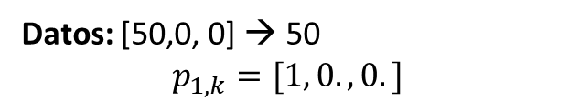
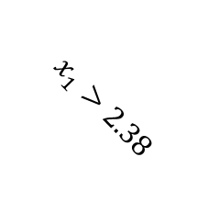

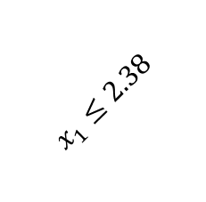
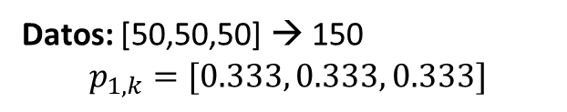
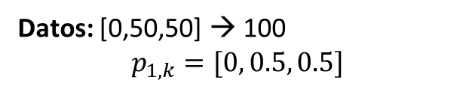
Aprendizaje Supervisado
Árboles de Decisión
Datos: [50,0, 0] → 50
$$p_{1,k}=[1, 0., 0.]$$
Gini:$G_{i}=0$
$$x_{1}≤2.38$$
Variable óptima: --
Umbral óptimo: --
Datos: [50,50,50] → 150
$$p_{1,k}=[0.333, 0.333, 0.333]$$
Etiqueta: Setosa
Gini:$G_{i}=0.667$
$$x_{1}>2.38$$
Variable óptima: Longitud pétalo
Umbral óptimo: 2.38
Etiqueta: None
Datos: [0,50,50] → 100
$$p_{1,k}=[0, 0.5, 0.5]$$
Gini:$G_{i}=0.5$
Variable óptima: ¿?
Umbral óptimo: ¿?
Etiqueta: None

Slide 32
Aprendizaje Supervisado
Árboles de Decisión
Construcción de Árboles de Decisión.
Algoritmo:
Seleccionar la característica que mejor separa los datos.
Crear un nodo.
División recursiva de los subconjuntos.
Finalización del proceso:
Cuando se cumplen los criterios de parada, el algoritmo deja de dividir los nodos, y los nodos finales (hojas) contienen las predicciones finales.

Slide 33
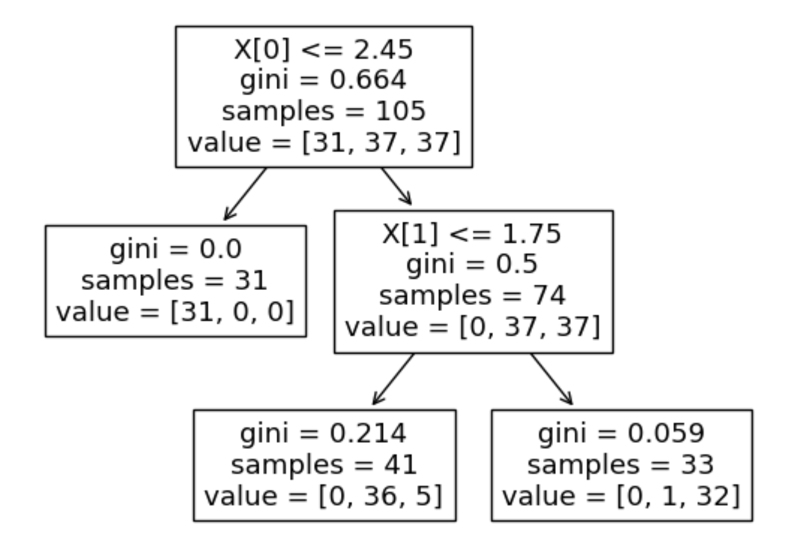
Aprendizaje Supervisado
Árboles de Decisión
Iris Dataset en Sklearn.
from sklearn.datasets import load_iris
from sklearn import tree
from sklearn.model_selection import train_test_split
iris = load_iris()
X = iris.data[:, 2:]
y = iris.target
X_train, X_test, y_train, y_test =
train_test_split(X,y,test_size=0.3)
clf = tree.DecisionTreeClassifier(max_depth=2)
clf = clf.fit(X_train, y_train)
tree.plot_tree(clf)

Slide 34
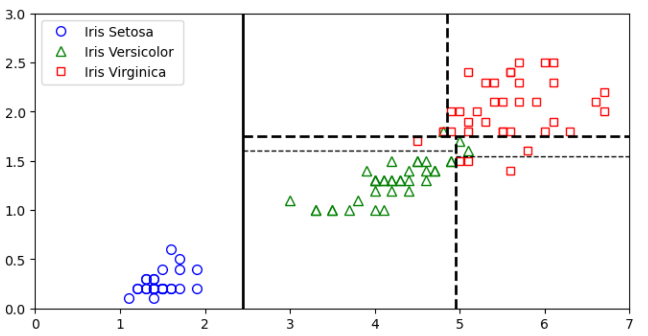
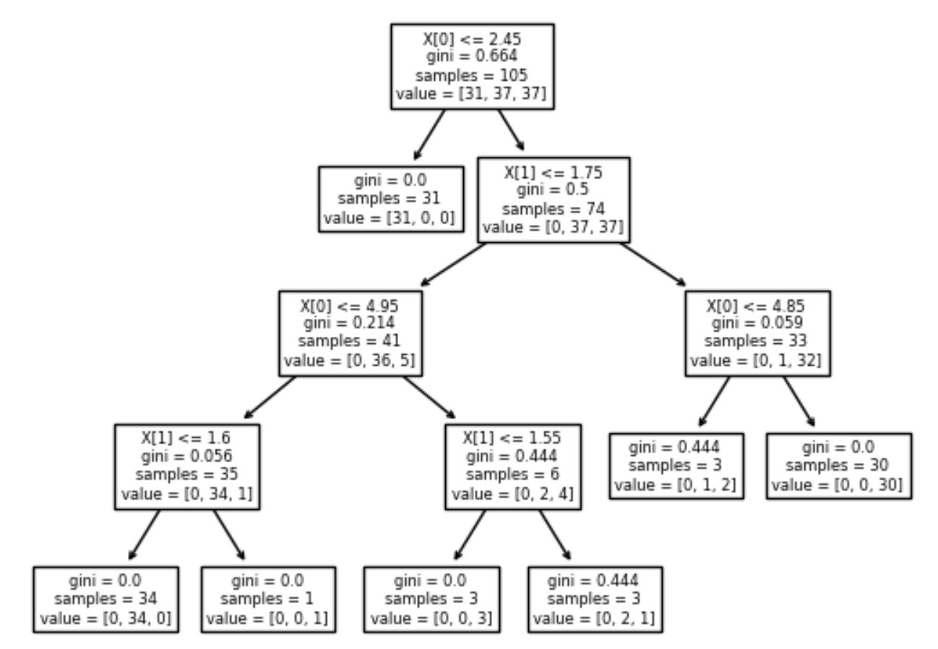












Aprendizaje Supervisado
Árboles de Decisión
Iris Dataset en Sklearn.
clf = tree.DecisionTreeClassifier(max_depth=4, random_state=42)
clf = clf.fit(X_train, y_train)
tree.plot_tree(clf)

Slide 35
Árboles de Decisión
Árboles de decisión:
Construcción de Árboles de Decisión.
Criterios de Parada.
Árboles de Regresión.
Árboles de Decisión: Ventajas e inconvenientes.
Bosques de Decisión y Aprendizaje Conjunto (Ensemble Methods)
Clasificación.
Random Forest.
Boosting.

Slide 36
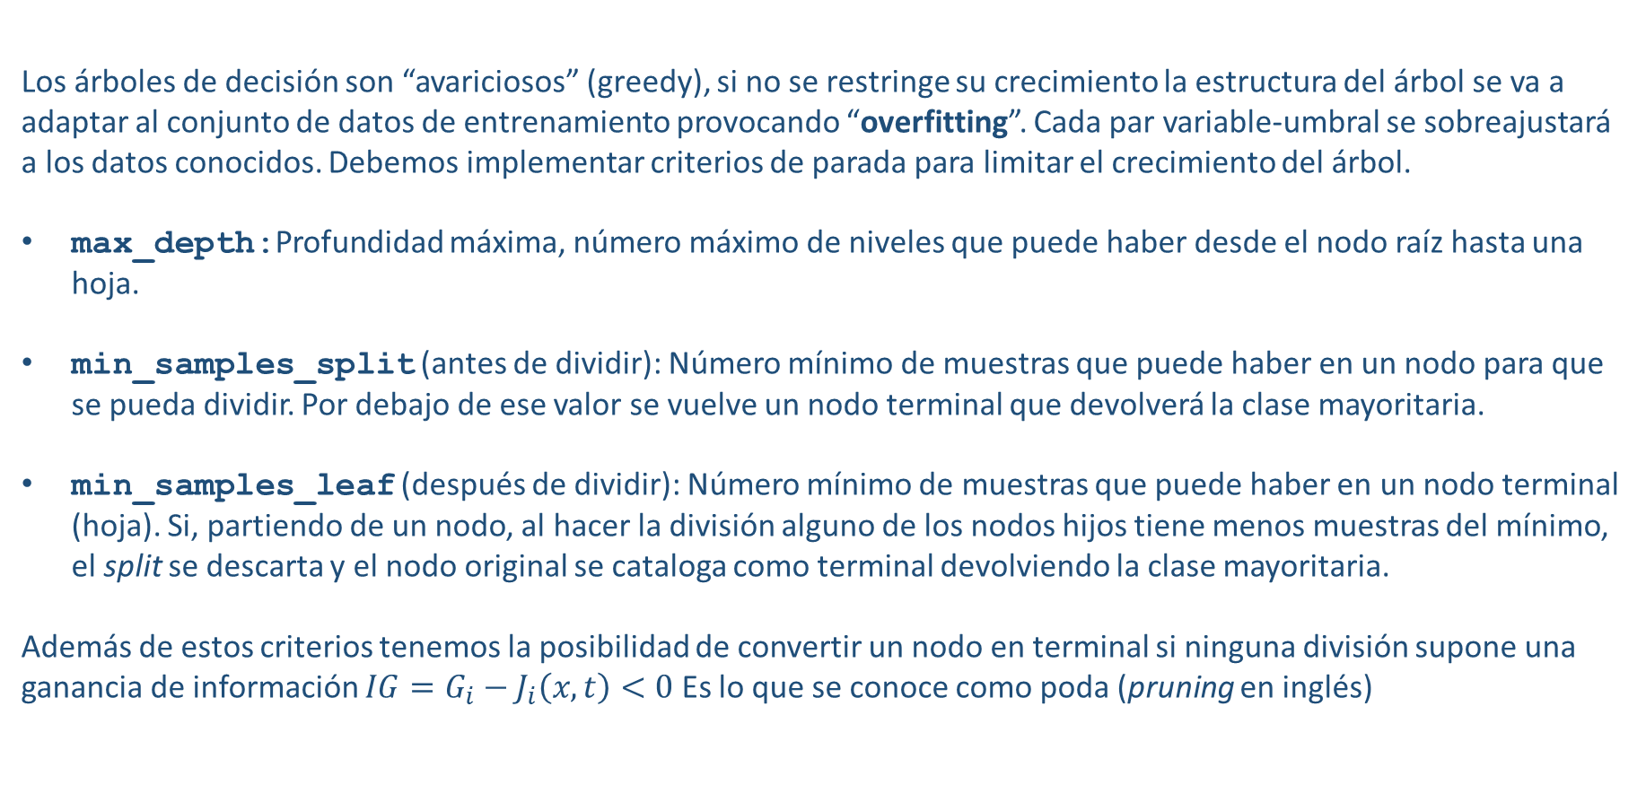
Aprendizaje Supervisado
Árboles de Decisión
Criterios de Parada
Los árboles de decisión son “avariciosos” (greedy), si no se restringe su crecimiento la estructura del árbol se va a adaptar al conjunto de datos de entrenamiento provocando “overfitting”. Cada par variable-umbral se sobreajustará a los datos conocidos. Debemos implementar criterios de parada para limitar el crecimiento del árbol.
max_depth:Profundidad máxima, número máximo de niveles que puede haber desde el nodo raíz hasta una hoja.
min_samples_split (antes de dividir): Número mínimo de muestras que puede haber en un nodo para que se pueda dividir. Por debajo de ese valor se vuelve un nodo terminal que devolverá la clase mayoritaria.
min_samples_leaf (después de dividir): Número mínimo de muestras que puede haber en un nodo terminal (hoja). Si, partiendo de un nodo, al hacer la división alguno de los nodos hijos tiene menos muestras del mínimo, el split se descarta y el nodo original se cataloga como terminal devolviendo la clase mayoritaria.
Además de estos criterios tenemos la posibilidad de convertir un nodo en terminal si ninguna división supone una ganancia de información $IG=G_{i}−J_{i}\left(x,t\right)<0$ Es lo que se conoce como poda (pruning en inglés)

Slide 37
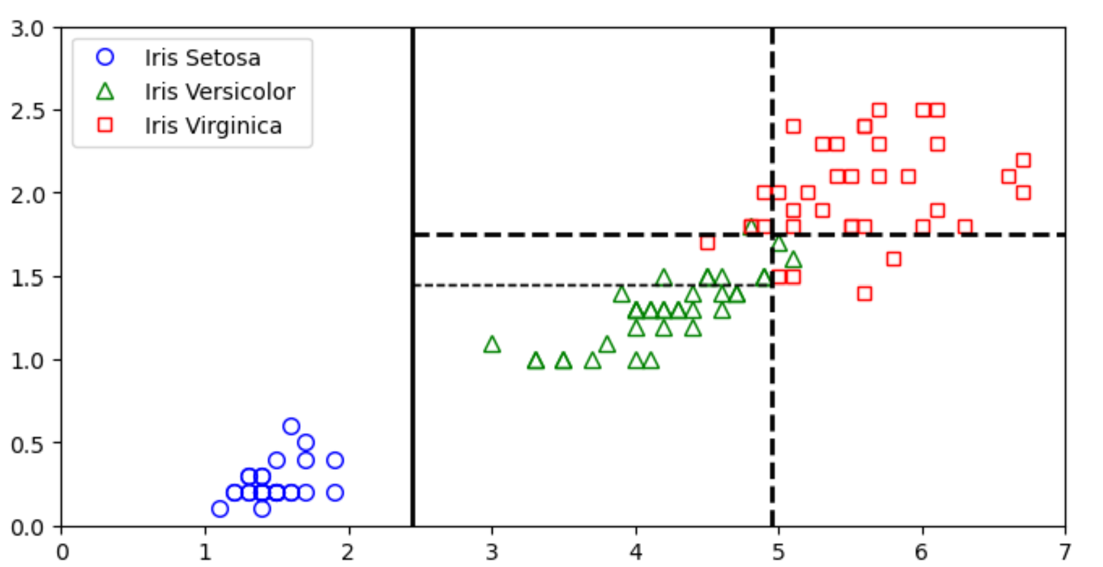
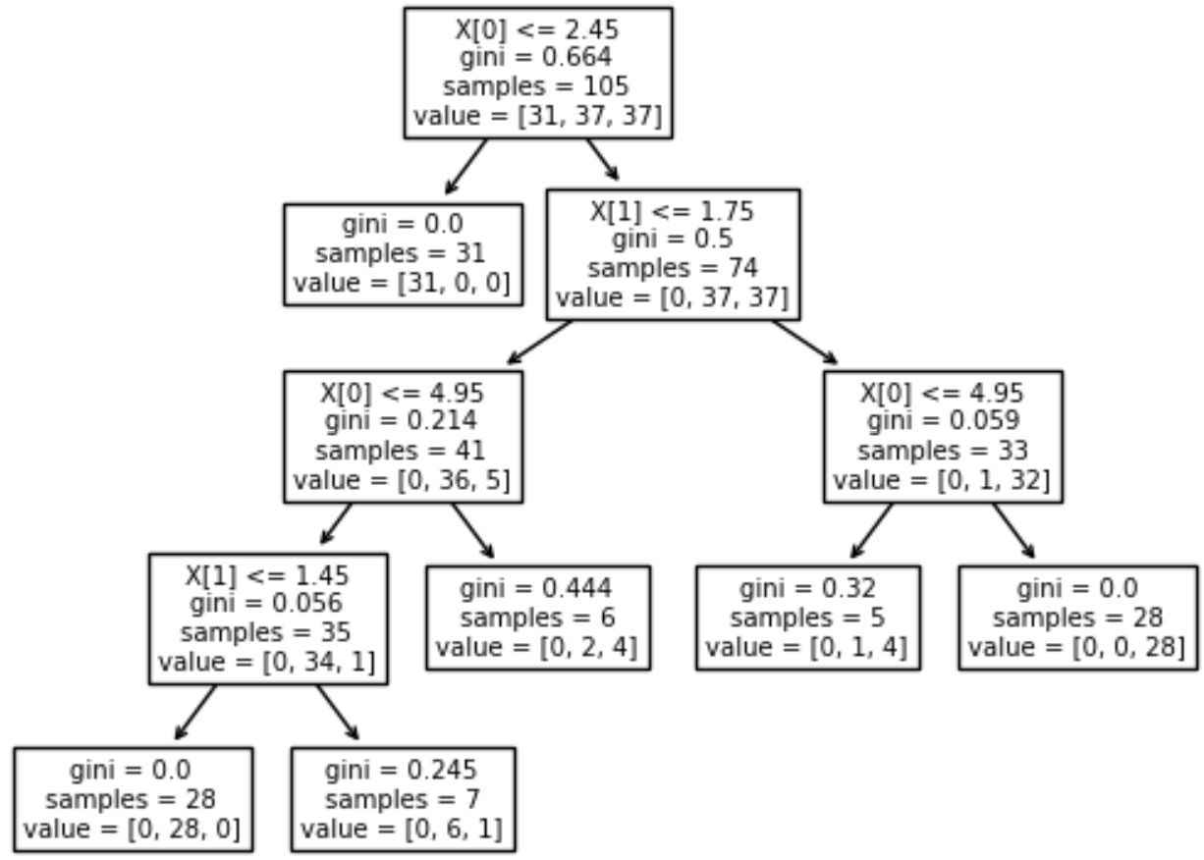





















Aprendizaje Supervisado
Árboles de Decisión
Iris Dataset en Sklearn.
clf = tree.DecisionTreeClassifier(min_samples_leaf=4, random_state=42)
clf = clf.fit(X_train, y_train)
tree.plot_tree(clf)
S
Ve
Vi
Ve
Ve
Vi

Slide 38
Árboles de Decisión
Árboles de decisión:
Construcción de Árboles de Decisión.
Criterios de Parada.
Árboles de Regresión.
Árboles de Decisión: Ventajas e inconvenientes.
Bosques de Decisión y Aprendizaje Conjunto (Ensemble Methods)
Clasificación.
Random Forest.
Boosting.

Slide 39

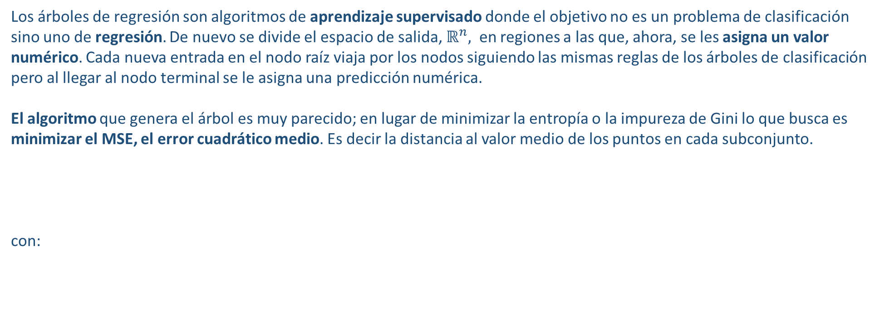
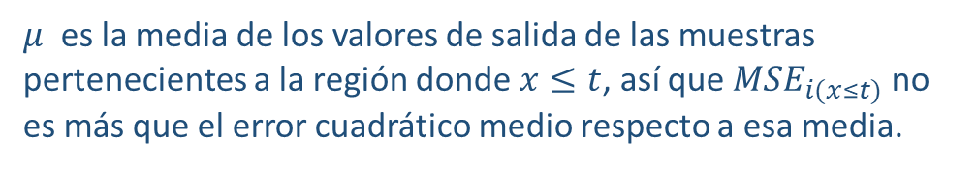
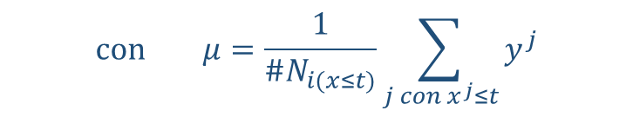
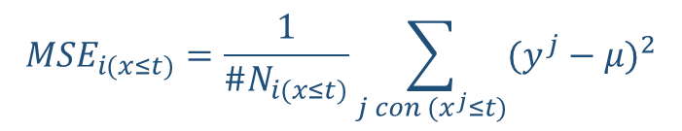
Aprendizaje Supervisado
Árboles de Decisión
Árboles de Regresión.
Los árboles de regresión son algoritmos de aprendizaje supervisado donde el objetivo no es un problema de clasificación sino uno de regresión. De nuevo se divide el espacio de salida, $ℝ^{n},$ en regiones a las que, ahora, se les asigna un valor numérico. Cada nueva entrada en el nodo raíz viaja por los nodos siguiendo las mismas reglas de los árboles de clasificación pero al llegar al nodo terminal se le asigna una predicción numérica.
El algoritmo que genera el árbol es muy parecido; en lugar de minimizar la entropía o la impureza de Gini lo que busca es minimizar el MSE, el error cuadrático medio. Es decir la distancia al valor medio de los puntos en cada subconjunto.
con:
$$J_{i}\left(x,t\right)={MSE}_{i(x≤t)}\frac{\#N_{i(x≤t)}}{\#N_{i}}+{MSE}_{i(x>t)}\frac{\#N_{i(x>t)}}{\#N_{i}}$$
$${MSE}_{i(x≤t)}=\frac{1}{\#N_{i(x≤t)}}\sum_{j con (x^{j}≤t)}{{(y^{j}−μ)}^{2}}$$
$$\text{con} μ=\frac{1}{\#N_{i(x≤t)}}\sum_{j con x^{j}≤t}{y^{j}}$$
$μ$ es la media de los valores de salida de las muestras pertenecientes a la región donde $x≤t$, así que ${MSE}_{i(x≤t)}$ no es más que el error cuadrático medio respecto a esa media.

Slide 40



Aprendizaje Supervisado
Árboles de Decisión
Árboles de Regresión.
from sklearn.tree import DecisionTreeRegressor
from sklearn import tree
tree_reg = DecisionTreeRegressor(max_depth=2, random_state=42)
tree_reg.fit(X, y)
tree.plot_tree(tree_reg, filled=True, rounded=True)
Vamos a resolver este problema de regresión con un árbol de decisión. El conjunto de datos está compuesto por 300 valores que forman la función $y=\sin\left(2πx\right)+ ε$ siendo $ε∈N(0,0.1)$.
Vamos a crear un árbol a partir de estos datos y veremos cual es su predicción para diferentes valores de $x∈\left(0,1\right).$

Slide 41











Aprendizaje Supervisado
Árboles de Decisión
Árboles de Regresión.

Slide 42




Aprendizaje Supervisado
Árboles de Decisión
Árboles de Regresión. (efecto aumentar el nivel de profundidad -Overfitting-)
max_depth = 2
max_depth = 4
max_depth = 8
max_depth $=∞$ ∞

Slide 43
Árboles de Decisión
Árboles de decisión:
Construcción de Árboles de Decisión.
Criterios de Parada.
Árboles de Regresión.
Árboles de Decisión: Ventajas e inconvenientes.
Bosques de Decisión y Aprendizaje Conjunto (Ensemble Methods)
Clasificación.
Random Forest.
Boosting.

Slide 44
Aprendizaje Supervisado
Árboles de Decisión
Árboles de Decisión: Ventajas e inconvenientes.
Fácil de interpretar y visualizar:
Los árboles de decisión son intuitivos y fáciles de entender. Se pueden representar gráficamente, lo que facilita la interpretación de las reglas de decisión.
Manejo de datos numéricos y categóricos:
Los árboles de decisión pueden manejar variables numéricas y categóricas sin necesidad de preprocesar los datos o realizar conversiones complejas (a diferencia de otros modelos como SVM o regresión logística).
Para las variables categóricas, dividen los nodos en función de las posibles categorías. No es necesario que se haga una división estrictamente por una categoría; el algoritmo puede elegir subconjuntos de categorías si esto lleva a una mejor partición del espacio de datos.
No requiere normalización o escalado de los datos:
Los árboles de decisión no se ven afectados por el rango de las variables. No es necesario escalar o normalizar las características como en otros algoritmos (e.g., SVM, KNN), lo que simplifica el preprocesamiento.
Capacidad de manejar características irrelevantes:
Los árboles de decisión pueden ignorar características irrelevantes, ya que seleccionan los atributos más importantes para dividir en cada nodo, y las características que no aportan información no serán elegidas.
No paramétrico:
No asume relaciones lineales entre las variables, lo que los hace adecuados para capturar relaciones no lineales en los datos.

Slide 45
Aprendizaje Supervisado
Árboles de Decisión
Árboles de Decisión: Ventajas e inconvenientes.
Cálculo costoso de los umbrales:
En cada nodo, el algoritmo debe evaluar todos los posibles puntos de división (umbrales) para cada variable numérica. Esto puede ser computacionalmente costoso, especialmente en conjuntos de datos con muchas características y valores continuos. (El algoritmo que usa Scikit-Learn es estocástico: no mira todas las features, solo algunas en cada nodo)
Crecimiento no controlado y sobreajuste (overfitting):
Los árboles de decisión tienden a sobreajustarse si no se aplican mecanismos de poda o se controlan los parámetros como la profundidad máxima o el número mínimo de muestras por nodo.
Un árbol sin control puede volverse extremadamente complejo, ajustándose perfectamente a los datos de entrenamiento pero generalizando mal en datos no vistos.
Sensibilidad a los outliers:
Los árboles de decisión son altamente sensibles a los outliers. Dado que dividen los datos basándose en el valor exacto de las características, un solo valor extremo puede cambiar significativamente la estructura del árbol. Esto puede llevar a divisiones poco representativas y a la creación de ramas poco útiles.

Slide 46




Aprendizaje Supervisado
Árboles de Decisión
Árboles de Decisión: Ventajas e inconvenientes.
Fronteras de decisión ortogonales:
Las fronteras de decisión son ortogonales (corresponden a variable = umbral) y por tanto son muy sensibles a rotaciones en el conjunto de datos. Si las variables están rotadas, el árbol buscará dividir los datos en líneas paralelas a los ejes, lo que puede no capturar la verdadera estructura subyacente. (PCA)
Sensibilidad a la elección de los datos iniciales:
Los árboles de decisión son muy sensibles a pequeñas variaciones en los datos de entrenamiento. Un ligero cambio en los datos puede resultar en una estructura de árbol completamente diferente.

Slide 47
Árboles de Decisión
Árboles de decisión:
Construcción de Árboles de Decisión.
Criterios de Parada.
Árboles de Regresión.
Árboles de Decisión: Ventajas e inconvenientes.
Bosques de Decisión y Aprendizaje Conjunto (Ensemble Methods)
Clasificación de los métodos de “Ensemble”.
Random Forest.
Boosting.

Slide 48
Aprendizaje Supervisado
Árboles de Decisión
Bosques de Decisión y Aprendizaje Conjunto (Ensemble Methods)
Árbol 1
Árbol 2
Árbol 3
Árbol 4
Árbol 5
Árbol 6

Slide 49
Aprendizaje Supervisado
Árboles de Decisión
Bosques de Decisión y Aprendizaje Conjunto (Ensemble Methods)
Los métodos de aprendizaje conjunto (ensemble) son técnicas que buscan mejorar la precisión de los resultados en los modelos al combinar varios modelos en lugar de utilizar uno solo. Los modelos ensemble a menudo producen mejores resultados que los modelos individuales porque diferentes modelos pueden detectar patrones distintos en los datos, y la combinación de modelos tiende a atenuar la tendencia que tienen los modelos individuales complejos de sobreajustarse a los datos.
Estos métodos pueden usarse en problemas de clasificación, donde la clase resultante se decide en función de la clase que ha predicho cada clasificador, y en problemas de regresión donde, tipicamente, el valor resultante es la media de los valores que devuelven los diferentes clasificadores (también se puede usar la mediana).
Los clasificadores/regresores que forman el conjunto no tienen porqué ser del mismo tipo. De hecho estos métodos funcionan mejor cuanto más independientes son los estimadores utilizados. Esta independencia se puede conseguir usando diferentes algoritmos (árbol de decisión, SVM, Regresor lineal o logístico,…) o a través de los datos de entrenamiento para cada estimador.

Slide 50
Árboles de Decisión
Árboles de decisión:
Construcción de Árboles de Decisión.
Criterios de Parada.
Árboles de Regresión.
Árboles de Decisión: Ventajas e inconvenientes.
Bosques de Decisión y Aprendizaje Conjunto (Ensemble Methods)
Clasificación de los métodos de “Ensemble”.
Random Forest.
Boosting.

Slide 51
Aprendizaje Supervisado
Árboles de Decisión
Bosques de Decisión y Aprendizaje Conjunto (Ensemble Methods)
Clasificación de los métodos de Aprendizaje Conjunto:
Secuencial – Paralelo: Según si los estimadores hacen sus predicciones a la vez o uno usa las predicciones de los anteriores.
Votación por mayoría – Votación Ponderada: Según la forma de elegir la clase (valor en regresión) en función de las predicciones de cada modelo.
Pasting – Bagging: Según el uso de los datos de entrenamiento. Si todos los predictores ven el mismo conjunto de datos o no.

Slide 52
Aprendizaje Supervisado
Árboles de Decisión
Bosques de Decisión y Aprendizaje Conjunto (Ensemble Methods)
Los métodos de conjuntos se pueden clasificar de diferentes maneras. Una primera clasificación se basa en el modo en que se aplican los diferentes estimadores.
Paralelo: Los diferentes estimadores se entrenan de forma independiente partiendo del mismo conjunto de datos*. La predicción final se hace en función de las salidas de cada estimador.
SALIDA
…
Predicción 1
Predicción 2
Predicción N
…
Estimador 1
Estimador 2
Estimador N
Datos de entrenamiento

Slide 53
Aprendizaje Supervisado
Árboles de Decisión
Bosques de Decisión y Aprendizaje Conjunto (Ensemble Methods)
Los métodos de conjuntos se pueden clasificar de diferentes maneras. Una primera clasificación se basa en el modo en que se aplican los diferentes estimadores.
Secuencial (boosting): Los diferentes estimadores se entrenan de forma secuencial, de forma que cada nuevo estimador aprende del anterior.
…
Predicción 1
Predicción 2
Predicción N
SALIDA
…
Datos de entrenamiento
Estimador 1
Estimador 2
Estimador N
Ada-Boost
Gradient Boosting

Slide 54



Aprendizaje Supervisado
Árboles de Decisión
Bosques de Decisión y Aprendizaje Conjunto (Ensemble Methods)
También podemos clasificar según la manera en la que se hace la estimación final partiendo de la predicción de cada uno de los estimadores.
Voto por mayoría (Hard-Voting): Cada estimador hace una predicción individual. La predicción del ensemble es aquella que consigue mayor número de votos.
Voto “suave” (Soft-Voting): Tiene en cuenta las probabilidades asignadas por cada estimador a las diferentes posibilidades. Promedia las puntuaciones y asigna la predicción final a la clase con la probabilidad promedio más alta. La métrica más común para calcular las ponderaciones es la precisión (accuracy)
Ejemplo: 3 niños que tienen que decidir si el postre es melón, yogurt o helado. Se les pide que repartan 10 puntos entre las tres opciones.
Melón: 6
Yogurt: 2
Helado: 2
Melón: 4
Yogurt: 1
Helado: 5
Hard-Voting
Helado
Melón: 3
Yogurt: 3
Helado: 4
Soft-Voting
Melón

Slide 55

Aprendizaje Supervisado
Árboles de Decisión
Bosques de Decisión y Aprendizaje Conjunto (Ensemble Methods)
Efecto de Hard-Voting vs Soft-Voting
Vamos a entrenar diferentes clasificadores para formar un ensemble que nos permita predecir a que categoría pertenece cada punto.
Uso 5 estimadores base que combinaré en un ensemble
Clasificador logístico
Random Forest con 10 arboles sin limitaciones
Una máquina de vector soporte con núcleo polinómico
Un árbol de decisión con 4 niveles.
Un árbol de decisión con 2 niveles.
log_clf = LogisticRegression(solver = "lbfgs", random_state = 342)
rnd_clf = RandomForestClassifier(n_estimators=10, random_state = 342)
svm_clf = SVC(gamma = "scale", probability=True, random_state = 342)
tree1_clf = tree.DecisionTreeClassifier(max_depth=4, random_state = 342)
tree2_clf = tree.DecisionTreeClassifier(max_depth=2, random_state = 342)

Slide 56
Aprendizaje Supervisado
Árboles de Decisión
Bosques de Decisión y Aprendizaje Conjunto (Ensemble Methods)
Efecto de Hard-Voting vs Soft-Voting
Despues de entrenar los clasificadores con el 60% de los datos evaluamos su precisión en el 40% restante de test.
voting_clf = VotingClassifier(
estimators=[('lr', log_clf),('rf', rnd_clf),('svc', svm_clf),('tree1', tree1_clf),
('tree2', tree2_clf)], voting=*****)
LogisticRegression 0.845
RandomForestClassifier 0.96
SVC 0.965
DecisionTreeClassifier 0.885
DecisionTreeClassifier 0.89
voting='hard'
voting=‘soft'
VotingClassifier 0.895
VotingClassifier 0.90
Más simple y rápida de implementar.
Menos sensible a valores atípicos en las predicciones de árboles individuales.
Puede que no aproveche toda la información disponible del conjunto (ignora las probabilidades de clase).
Puede mejorar potencialmente la precisión al considerar las probabilidades de clase de cada estimador.
Más sensible a valores atípicos en las predicciones de árboles individuales.
Requiere pasos adicionales para calcular y promediar las probabilidades.

Slide 57


Aprendizaje Supervisado
Árboles de Decisión
Bosques de Decisión y Aprendizaje Conjunto (Ensemble Methods)
Una última manera de clasificar depende de la manera en la que se escogen los datos de entrenamiento.
Pasting: Cada estimador se entrena con un muestreo aleatorio sin reemplazamiento del conjunto de datos original.
(Se suele utilizar Bootstrap = False) En cada estimador no se repiten muestras, aunque la misma muestra se puede usar en diferentes modelos.
Bagging (del ingles Bootstrap aggregating). Cada estimador se entrena con un muestreo aleatorio con reemplazamiento del conjunto de datos original.
Conjunto de datos de entrenamiento originales
Conjunto de datos de entrenamiento para cada estimador usando bootstrapping

Slide 58
Aprendizaje Supervisado
Árboles de Decisión
Bosques de Decisión y Aprendizaje Conjunto (Ensemble Methods)
Efecto de Pasting vs Bagging
El bootstrapping tiene efectos negativos en cada estimador pero positivos para el ensemble.
Cada estimador va a tener un mayor sesgo (Bias) -Al poder repetir un mismo dato de entrada varias veces puede ocurrir que el modelo no sea capaz de predecir correctamente al ser demasiado simple (underfitting)-
Los estimadores van a ser más independientes entre sí al haber sido entrenados con conjuntos de entrenamiento diferentes, esto reduce la varianza del estimador agregado (Low-Variance) -De esta manera es más estable y menos sensible a las variaciones en los datos de entrada-
En general esta reducción de la varianza hace que usar bootstrapping mejore la precisión del modelo. Esto ocurre sobre todo cuando el modelo base tiene mucha varianza (árboles) y hay riesgo de overfitting.
Al emplear bootsrapping es habitual que ciertos elementos del conjunto original no se incluyan en ningún conjunto de entrenamiento de ningún estimador. A estos puntos se les denomina OOB (out-of-bag) y son perfectos para hacer validación.
El único problema de usar bootstrapping es el incremento en coste computacional si el conjunto de datos original es muy grande.

Slide 59
Árboles de Decisión
Árboles de decisión:
Construcción de Árboles de Decisión.
Criterios de Parada.
Árboles de Regresión.
Árboles de Decisión: Ventajas e inconvenientes.
Bosques de Decisión y Aprendizaje Conjunto (Ensemble Methods)
Clasificación.
Random Forest.
Boosting.

Slide 60




Aprendizaje Supervisado
Árboles de Decisión
Bosques de Decisión en Sklearn (Random Forest)
Un bosque aleatorio es un modelo de aprendizaje automático que combina varios árboles de decisión para realizar predicciones. Al crear un bosque aleatorio, se especifica el número de árboles de decisión que se desean utilizar. Luego, el algoritmo del bosque aleatorio toma muestras aleatorias de observaciones de tus datos de entrenamiento (y opcionalmente de las variables de entrada) y construye un modelo de árbol de decisión para cada muestra.
from sklearn.datasets import load_iris
from sklearn.ensemble import RandomForestClassifier
from sklearn.model_selection import train_test_split
from sklearn.metrics import accuracy_score
iris = load_iris()
X = iris.data
y = iris.target
X_train, X_test, y_train, y_test = train_test_split(X,y,test_size=0.6, random_state=231)
rf=RandomForestClassifier(n_estimators=10, max_depth=4)
rf.fit(X_train,y_train)
y_pred = rf.predict(X_test)
print(accuracy_score(y_test, y_pred))
Bootstrap → True por defecto
max_features = "sqrt" en clasificación
0.9555555

Slide 61





Aprendizaje Supervisado
Árboles de Decisión
Bosques de Decisión en Sklearn
Los “random forests” tienen por defecto los mismos parámetros que los árboles de decisión. Pero además:
Se puede controlar si cada árbol se entrena con el mismo conjunto de datos o por el contrario se emplea bootstrapping (por defecto bootstrap = True)
Se puede añadir aleatoriedad entrenando cada árbol no solo con diferentes datos de entrada sino también con diferentes variables de entrada (features) elegidas aleatoriamente n_features_in_ (por defecto None, lo que indica que se pueden considerar todas las características disponibles). Esto es útil en datos de alta dimensión por ejemplo en imágenes.
Para aliviar el coste computacional n_jobs controla cuantos trabajos que se pueden correr en paralelo (por defecto None)
Los árboles de decisión pueden devolver la importancia de cada característica a la hora de hacer la predicción a través del método/propiedad feature_importances_
for name, score in zip(iris["feature_names"], rf.feature_importances_):
print(name, score)
sepal length (cm) 0.07046382804635332
sepal width (cm) 0.0339898864308716
petal length (cm) 0.45069067647900474
petal width (cm) 0.4448556090437704

Slide 62
Árboles de Decisión
Árboles de decisión:
Construcción de Árboles de Decisión.
Criterios de Parada.
Árboles de Regresión.
Árboles de Decisión: Ventajas e inconvenientes.
Bosques de Decisión y Aprendizaje Conjunto (Ensemble Methods)
Clasificación.
Random Forest.
Boosting.

Slide 63

Aprendizaje Supervisado
Árboles de Decisión
Bosques de Decisión Secuenciales (Boosting) en Sklearn
Los estimadores se entrenan de modo secuencial de forma que cada nuevo estimador usa las predicciones del anterior para mejorarlas.
Ada-Boost: Cada nuevo estimador entrena con los mismos datos de entrada, solo que los datos que han sido incorrectamente predichos por el anterior estimador reciben mayor peso.
from sklearn.ensemble import AdaBoostClassifier
ada_clf = AdaBoostClassifier( DecisionTreeClassifier(max_depth=1),
n_estimators=200,
learning_rate=0.5)
ada_clf.fit(X_train, y_train)

Slide 64

Aprendizaje Supervisado
Árboles de Decisión
Bosques de Decisión Secuenciales (Boosting) en Sklearn
Los estimadores se entrenan de modo secuencial de forma que cada nuevo estimador usa las predicciones del anterior para mejorarlas.
Gradient Boosting: Cada nuevo estimador se entrena con el error que ha cometido el estimador anterior. De esa manera si sumamos los resultados de todos los estimadores obtendremos una mejor aproximación al valor exacto. Veamos un ejemplo ya tratado en regresión.
Empezamos con un árbol de regresión con dos niveles de profundidad
from sklearn.tree import DecisionTreeRegressor, plot_tree
tree_reg_1 = DecisionTreeRegressor(max_depth=2)
tree_reg_1.fit(X, y)
# Pintamos el regresor en un conjunto diferente
X_test = np.linspace(0,1,400).reshape(400,1)
y_1 = tree_reg_1.predict(X_test)
plt.figure()
plt.plot(X, y, "b.", label="Datos de entrenamiento")
plt.plot(X_test, y_1, color="red", linewidth=2)

Slide 65


Aprendizaje Supervisado
Árboles de Decisión
Bosques de Decisión Secuenciales (Boosting) en Sklearn
Los estimadores se entrenan de modo secuencial de forma que cada nuevo estimador usa las predicciones del anterior para mejorarlas.
Gradient Boosting: Cada nuevo estimador se entrena con el error que ha cometido el estimador anterior. De esa manera si sumamos los resultados de todos los estimadores obtendremos una mejor aproximación al valor exacto. Veamos un ejemplo ya tratado en regresión.
A continuación creamos un nuevo árbol al que vamos a entrenar con los errores cometidos por el anterior.
from sklearn.tree import DecisionTreeRegressor, plot_tree
tree_reg_1 = DecisionTreeRegressor(max_depth=2)
tree_reg_1.fit(X, y)
# Entrenamos con el error cometido
y2 = y - tree_reg_1.predict(X)[:,np.newaxis]
tree_reg_2 = DecisionTreeRegressor(max_depth=2)
tree_reg_2.fit(X, y2)

Slide 66

Aprendizaje Supervisado
Árboles de Decisión
Bosques de Decisión Secuenciales (Boosting) en Sklearn
Gradient Boosting: Cada nuevo estimador se entrena con el error que ha cometido el estimador anterior.
from sklearn.tree import DecisionTreeRegressor
tree_reg_1 = DecisionTreeRegressor(max_depth=2)
tree_reg_1.fit(X, y)
y2 = y - tree_reg_1.predict(X)[:,np.newaxis]
tree_reg_2 = DecisionTreeRegressor(max_depth=2)
tree_reg_2.fit(X, y2)
X_test = np.linspace(0,1,400).reshape(400,1)
y_1 = tree_reg_1.predict(X_test)
y_2 = tree_reg_2.predict(X_test)
plt.figure()
plt.plot(X, y, "b.", label="Datos de entrenamiento")
plt.plot(X_test, y_1, "r--", label="Predicción árbol 1", linewidth=1)
plt.plot(X_test, y_1+y_2, "r--", label="Predicción árbol 1 + corrección árbol 2", linewidth=1)

Slide 67

Aprendizaje Supervisado
Árboles de Decisión
Bosques de Decisión Secuenciales (Boosting) en Sklearn
El error va mejorando con cada nuevo árbol en el ensemble
from sklearn.tree import DecisionTreeRegressor
tree_reg_1 = DecisionTreeRegressor(max_depth=2)
tree_reg_1.fit(X, y) y2 = y - tree_reg_1.predict(X)[:,np.newaxis]
…
y5 = y4 - tree_reg_4.predict(X)[:,np.newaxis]
tree_reg_5 = DecisionTreeRegressor(max_depth=2)
tree_reg_5.fit(X, y5)
X_test = np.linspace(0,1,400).reshape(400,1)
y_1 = tree_reg_1.predict(X_test)
y_2 = tree_reg_2.predict(X_test)
…
y_5 = tree_reg_5.predict(X_test)
plt.figure()
plt.plot(X, y, "b.", label="Datos de entrenamiento")
…
plt.plot(X_test, y_1+y_2+y_3+y_4+y_5, color="green", label="Predicción árbol 1 + corrección árbol 2 + ... + corrección árbol 5", linewidth=2)

